Slide 1
电解液温度依赖性分子动力学研究
1 M LiPF₆ in EC:EMC (3:7 w/w) + 2 wt% VC + 1.2 wt% FEC
0 / 25 / 45 / 60 °C · 每温度 2 个独立种子 · 生产段 20 ns · 共 8 次模拟
基于 auto-MD_electrolyte 自动化工作流 | OpenMM · GAFF2/AM1-BCC · NVIDIA H20 ×8

Slide 2
本次汇报内容
1
工具
auto-MD_electrolyte 做什么、怎么做
2
本次研究
同一配方在四个温度下的完整对比
3
发现
三条规律，其中一条与直觉相反
4
边界
哪些结果可用、哪些不可用
核心结论：升温让离子跑得更快（扩散 ×9.9），但同时让它们更容易抱团（自由 Li⁺ 由 16.6% 降到 2.6%），两者相抵后电导只涨 7.3 倍。
2

Slide 3
工具：auto-MD_electrolyte 做什么
把一份「配方表」自动变成一份「性质报告」—— 人只需写清楚电解液里有什么、各占多少
输入
配方 JSON
组分 · SMILES
质量分数 · 模拟参数
步骤 1
解析与拆盐
质量分数 → 分子数
RDKit 按形式电荷拆盐
步骤 2
参数化与装箱
查力场参数库
Packmol 填充盒子
步骤 3
跑 MD
最小化 → NVT → NPT
→ 定容生产段
步骤 4
性质分析
RDF · 溶剂化结构
扩散 · 电导率
每一步都把产物和校验信息落盘，下一步先验再算。
跑 MD 前会逐个核对输入文件的 SHA256，被改动过就拒绝运行；Packmol 的原子顺序要和拓扑逐一对上；单原子离子（如 Li⁺）找不到文献参数时直接报错，不允许自动生成。—— 保证的是「不悄悄出错」，而不是「结果一定准」。
3

Slide 4
本次研究：体系与方法
配方
EC 25.29% · EMC 59.01% · VC 2.00% · FEC 1.20% · LiPF₆ 12.50%（质量分数）
分子数
EC 296 · EMC 584 · VC 24 · FEC 11 · Li⁺ 85 · PF₆⁻ 85 ＝ 1085 个分子 / 12702 个原子
盐浓度
初始盒 1.0038 mol/L（NPT 松弛后 0.955–1.023）
力场
GAFF2 / AM1-BCC，未做电荷缩放；Li⁺ 取自 Joung–Cheatham TIP3P 模型
盒子
5.2³ nm³，初始密度 1.2164 g/cm³
流程
能量最小化 → NVT 200 ps → NPT 2 ns → 固定末态体积 NVT 生产 20 ns
采样
帧间隔 10 ps（2000 帧）；每温度 2 个独立种子：不同 Packmol 装箱 + 不同初速度
算力
NVIDIA H20 ×8 一对一并行，单卡约 460 ns/day，每任务 63–64 分钟
4

Slide 5
结果总览
± 为 2 个独立种子的半极差，仅反映种子间散布
温度 | 密度 (g/cm³) | D(Li⁺) (m²/s) | σ_NE (S/m) | 壳层 EC | 壳层 PF₆⁻ | 自由 Li⁺
0 °C | 1.2333 | 7.64e-12 | 0.067 | 1.02 | 1.15 | 16.6%
25 °C | 1.1984 | 2.49e-11 | 0.183 | 0.78 | 1.30 | 8.5%
45 °C | 1.1884 | 4.26e-11 | 0.285 | 0.62 | 1.50 | 3.9%
60 °C | 1.1631 | 7.54e-11 | 0.485 | 0.53 | 1.67 | 2.6%
0 → 60 °C：扩散 ×9.9 | 电导 ×7.3 | 密度 −5.7% | 自由 Li⁺ 16.6% → 2.6%
5

Slide 6
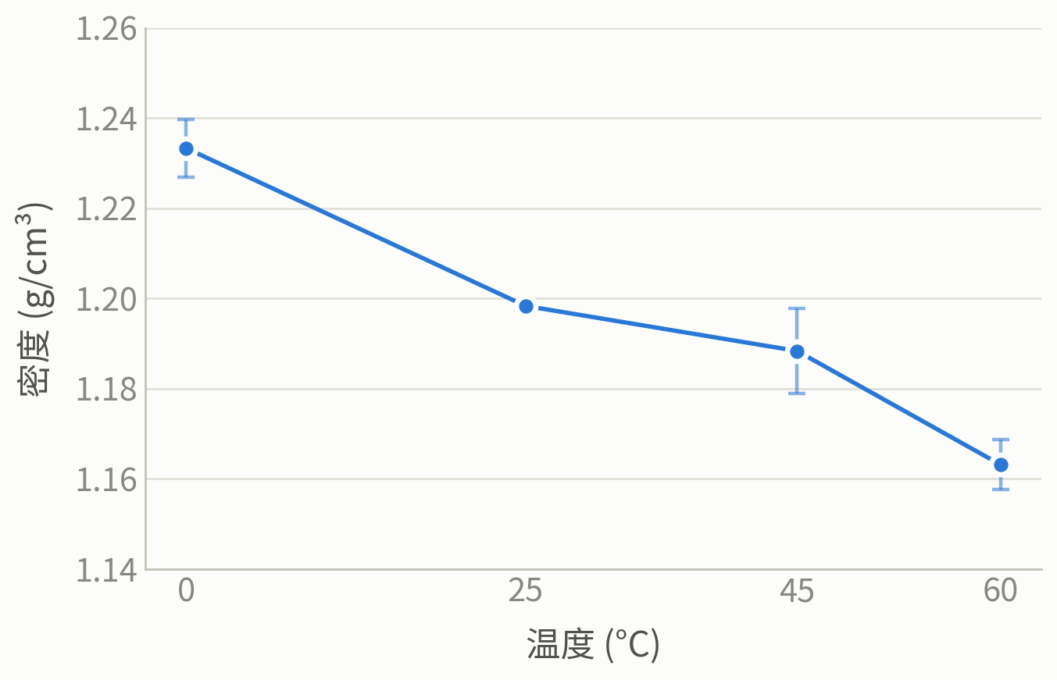
结果 1 密度随温度线性下降
生产段为定容 NVT，密度由 NPT 末帧体积决定；误差杠为种子间半极差
温度系数 −0.00110 g·cm⁻³·°C⁻¹，0 → 60 °C 下降 5.7%
纯热膨胀效应，与实验定性一致。种子间散布 0.2–1.6%，来自「取 NPT 末帧体积而非平均体积」这一实现选择。
6

Slide 7
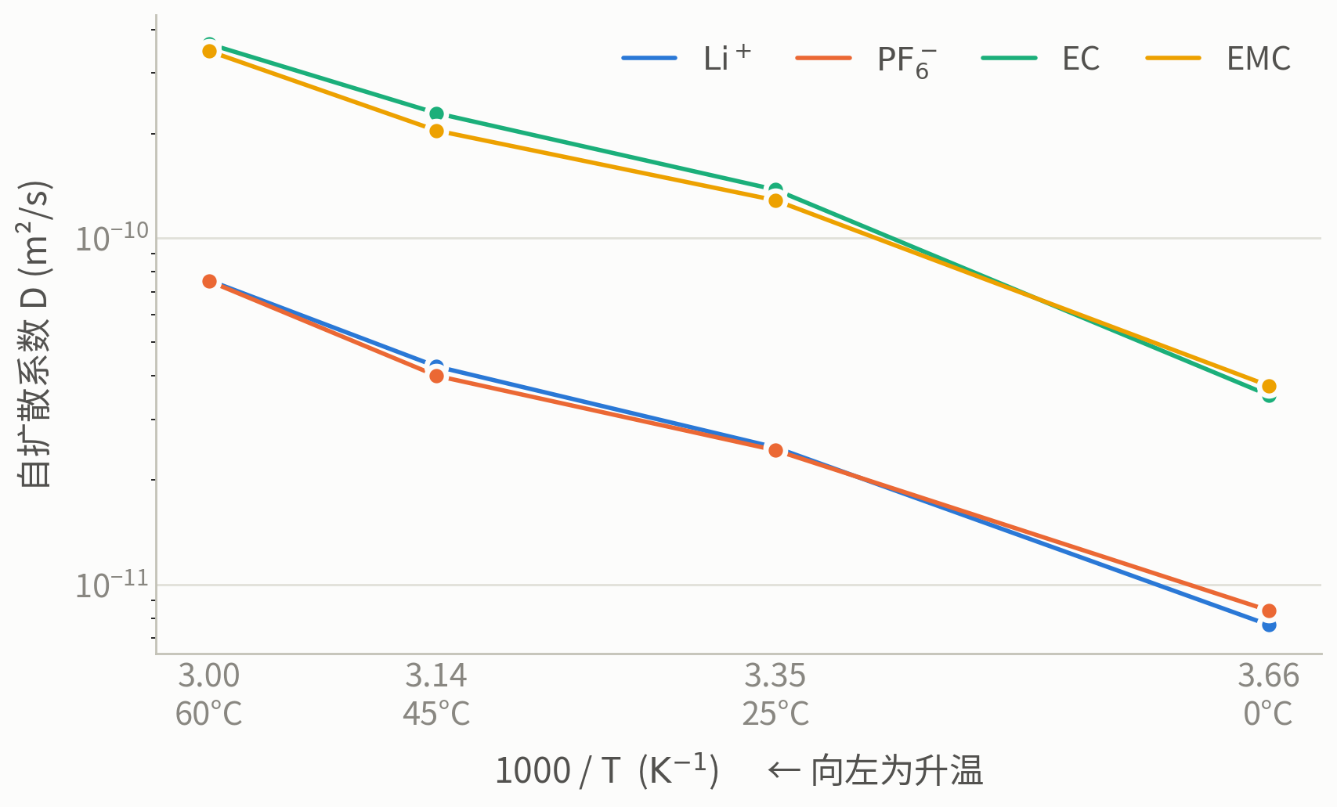
结果 2 四种组分的扩散系数严格服从 Arrhenius
纵轴对数、横轴 1000/T；四条线近乎平行且笔直，说明该温区内扩散机制一致
拟合 R² 均 ≥ 0.98
Li⁺ 与 PF₆⁻ 两条线几乎重合（下方），EC 与 EMC 两条线几乎重合（上方）—— 阴阳离子迁移速度相同，这一点在后面会成为「强缔合」的关键证据。
7

Slide 8
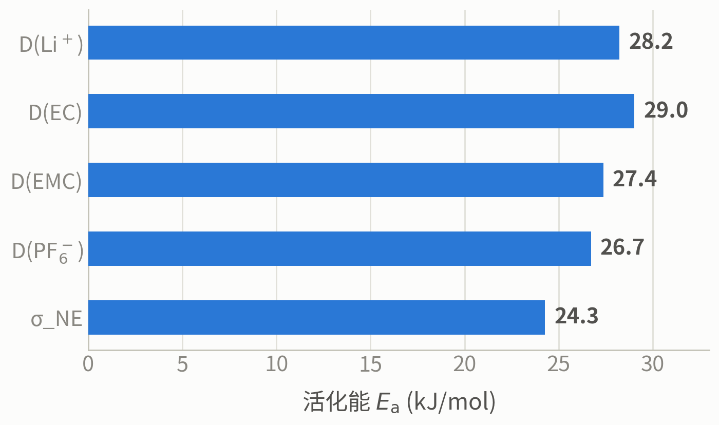
结果 3 活化能：Li⁺ 的迁移能垒最高之一
由四个温度点拟合 ln X = ln A − Eₐ/RT
Li⁺ 比 PF₆⁻ 高 1.5 kJ/mol —— 它迁移时要拖着整个溶剂化壳层走。σ_NE 的活化能最低，因为它同时受到离子缔合加剧的反向影响。
8

Slide 9
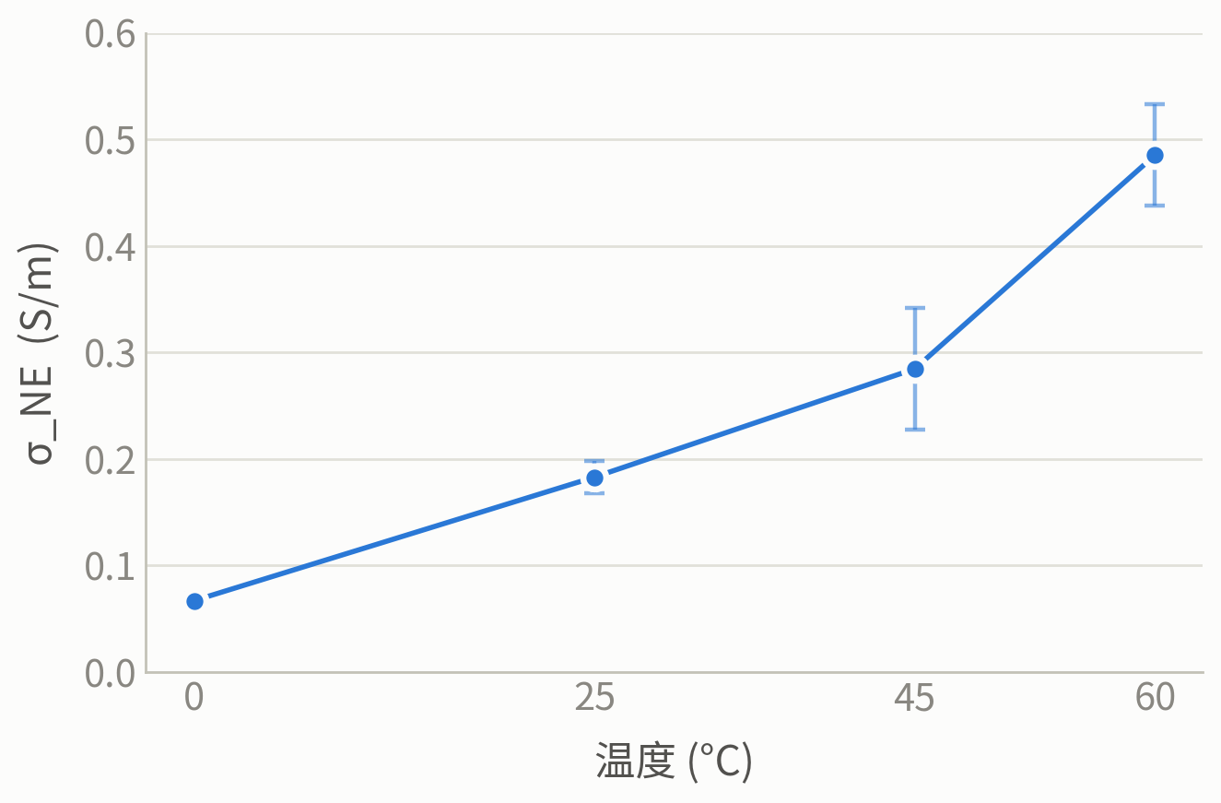
结果 4 电导率随温度上升，但涨幅小于扩散
Nernst–Einstein 电导率；忽略离子关联，是上限估计
0 → 60 °C：σ_NE 0.067 → 0.485 S/m（×7.3）
扩散涨 9.9 倍而电导只涨 7.3 倍。差额去哪了？—— 被升温同时加剧的离子缔合吃掉了，见下一页。
9

Slide 10
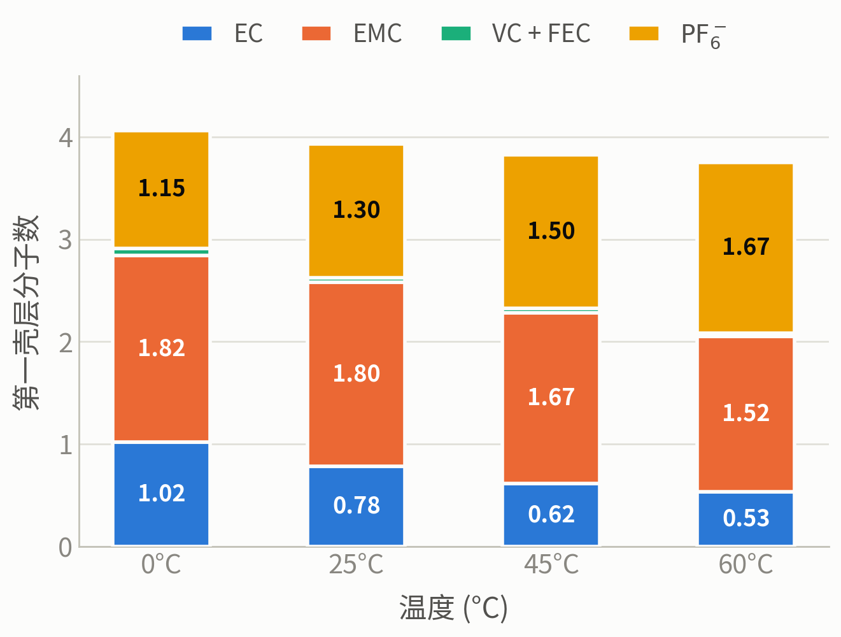
结果 5 Li⁺ 第一壳层：EC 被 PF₆⁻ 系统性置换
3.2 Å 内按分子种类计数；VC + FEC 合计始终 < 0.07，图中为最窄的那条
升温过程中 EC 从 1.02 降到 0.53，而 PF₆⁻ 从 1.15 升到 1.67。壳层总数基本不变（约 4 个分子），发生的是「溶剂让位给阴离子」。
10

Slide 11
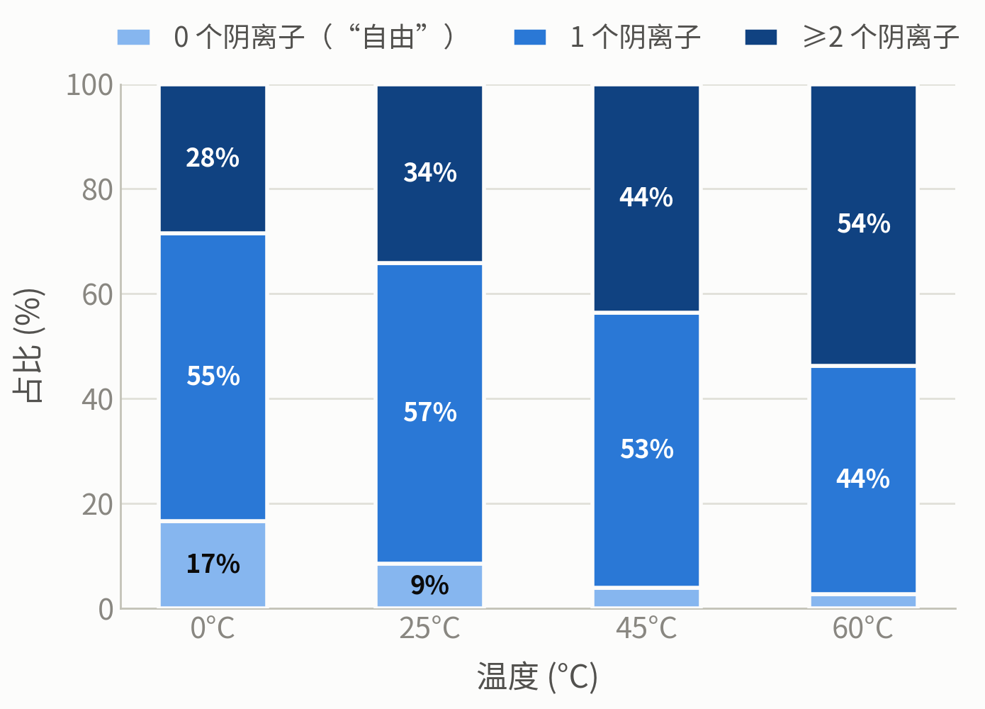
结果 6 升温促进离子缔合 —— 与直觉相反
有序类别，故采用单色阶：颜色越深代表缔合越强
通常认为升温促进解离，这里恰好相反
完全无阴离子接触的「自由」Li⁺ 从 16.6% 降到 2.6%；≥2 个阴离子的聚集态从 28% 升到 54%。
11

Slide 12
为什么升温反而促进缔合？
在本模型内自洽，有两个相互叠加的驱动力
熵驱动缔合
Li⁺ 与 PF₆⁻ 成对，会把原先被束缚在溶剂化壳层里的 EC 分子释放到本体，体系平动熵增加。温度越高，自由能里 −TΔS 项的权重越大，缔合态越有利。
密度降低削弱屏蔽
升温使盒体积增大约 6%，介质的静电屏蔽能力下降，裸库仑吸引相对增强，离子更容易靠在一起。
⚠ 趋势方向可取，但绝对程度几乎肯定被夸大了
60 °C 下仅 2.6% 的自由 Li⁺ 不符合 1 M 碳酸酯电解液的实际解离状况。本次使用的是未做电荷缩放的全电荷非极化力场，会系统性高估离子缔合。请引用「随温度升高缔合增强」这个方向，不要引用具体百分比。
12

Slide 13
三条规律
输运严格服从 Arrhenius
R² ≥ 0.98。Li⁺ 活化能 28.2 kJ/mol，比 PF₆⁻ 的 26.7 高 1.5 —— Li⁺ 要拖着溶剂化壳层迁移。
1
升温促进离子缔合（反直觉）
Li⁺ 第一壳层的 EC 被 PF₆⁻ 置换，自由 Li⁺ 由 16.6% 降至 2.6%。这也解释了为何电导涨幅（×7.3）小于扩散涨幅（×9.9）。
2
迁移数接近 0.5
t(Li⁺) = 0.48–0.52，即 D(Li⁺) ≈ D(PF₆⁻)。阴阳离子作为近中性离子对协同迁移 —— 强缔合的直接证据。实验电化学迁移数通常 0.3–0.4，本模型偏高也指向缔合过强。
3
13

Slide 14
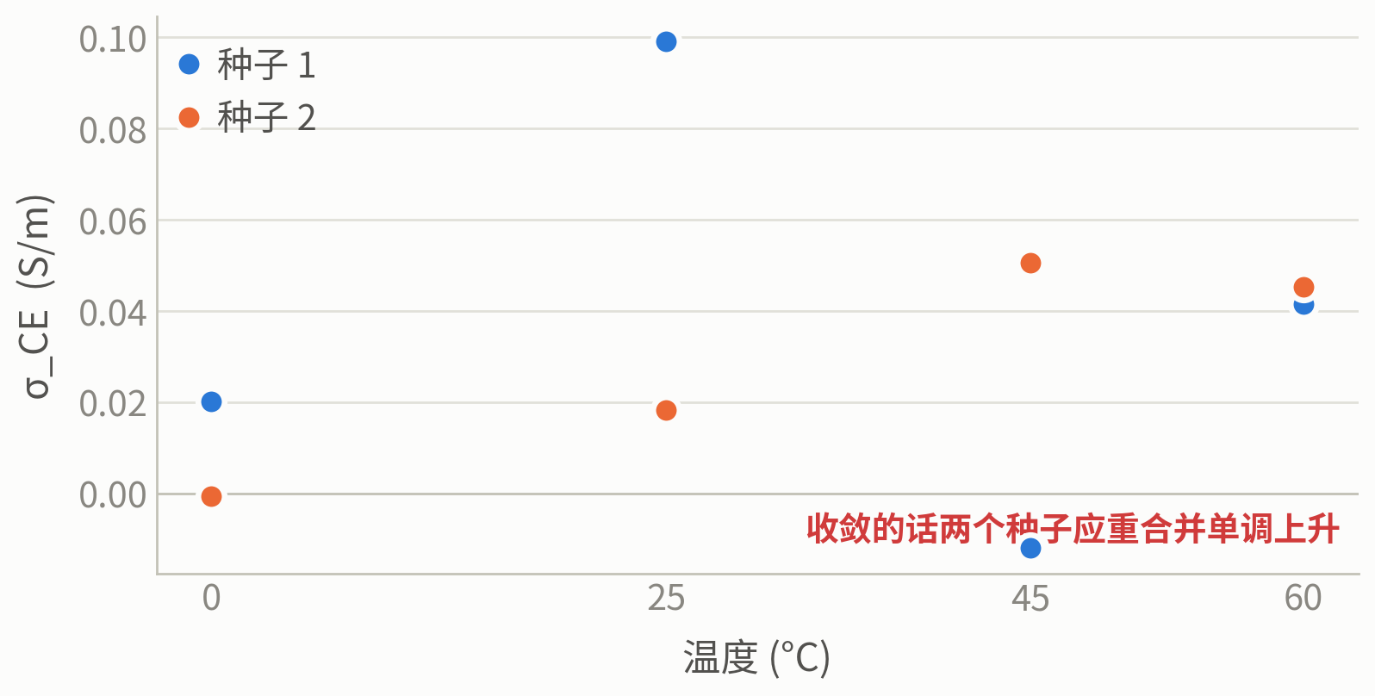
边界一 集体 Einstein 电导率未收敛，已作废
列出以免被误引 —— 这是本次唯一一个计算了但不能用的量
出现负值（0 °C 种子2 = −0.0006，R² = 0.065；45 °C 种子1 = −0.0120）、种子间差异达 5 倍、随温度非单调。
原因：集体电荷位移是单一集体变量，不像自扩散那样能对 1085 个分子做统计平均。要拿到可用值需把生产段延长到 ~100 ns 并增加到 5–10 个独立副本。因此本次所有电导率讨论只使用 σ_NE。
14

Slide 15
边界二 绝对值不可直接对标实验
全电荷非极化力场的典型指纹：密度对、输运错
量（25 °C） | 本次 MD | 同类电解液实验量级 | 偏差
密度 (g/cm³) | 1.198 | ~1.20 – 1.21 | 基本吻合
D(Li⁺) (m²/s) | 2.49e-11 | ~2 – 3 × 10⁻¹⁰ | 低约一个数量级
σ (S/m) | 0.18（σ_NE，上限） | ~0.8 – 1.0 | 低 4 – 5 倍
t(Li⁺) | 0.50 | ~0.3 – 0.4 | 偏高
范德华与体积性质标定得不错，但过强的静电把离子锁在了缔合态。
✔ 可用：温度趋势、活化能、相对倍数、不同组分之间的相对快慢
✘ 不可直接用：D 与 σ 的绝对值。对标实验需先引入电荷缩放（约 0.7–0.8×）或改用极化力场，并重新验证
15

Slide 16
其他需要说明的限制
采样长度
生产段 20 ns、每温度 2 个种子，属筛选级精度。0 °C 的 MSD 双对数斜率 β 仅 0.89（60 °C 为 0.97），低温尚未完全进入扩散区，该点 D 略有高估、活化能略有低估。
Li⁺ 模型迁移
Li⁺ 参数取自针对 TIP3P 水标定的 Joung–Cheatham 模型，迁移到碳酸酯体系未经本项目验证。
体积选取
生产段体积取 NPT 最后一帧而非统计平均体积，种子间密度散布 0.2–1.6%，会同比例影响浓度与电导。
有限尺寸效应
1085 个分子单盒未做 Yeh–Hummer 修正，会使 D 系统性偏低。注意这与前页的低估同向叠加，不能互相抵消。
未计算的量
黏度 —— OpenMM 默认 reporter 不输出完整压力张量，Green–Kubo 积分缺少输入数据。
16

Slide 17
结论与下一步
结论
· 工作流跑通，8 次模拟全部成功，单卡 ~460 ns/day，4 温度 × 2 种子一轮约 1 小时
· 温度趋势清晰可信：输运服从 Arrhenius，升温同时加快迁移与加剧缔合，两者部分抵消
· 绝对值受力场限制偏低，当前结果适合做配方间的相对比较，不适合直接对标实验数值
下一步（按优先级）
1 电荷缩放对照组
用 0.7–0.8× 缩放电荷重跑同一组温度，检验绝对值能否对上实验。直指当前最大偏差，成本与本轮相同。
2 延长采样补 σ_CE
生产段延长到 ~100 ns、增加到 5–10 个副本。单卡 468 ns/day，100 ns 约 5 小时，8 卡可并行。
3 扩展配方矩阵
改变 EC/EMC 比例、VC/FEC 浓度，或换锂盐（LiTFSI / LiFSI）。
17

Slide 18
谢谢
交互式报告 temperature_report.html （含完整数据表与逐种子原始值）
流程说明 workflow_diagram.html · 数据 temperature_results.csv
代码与配方 github.com/lithium-beginner/auto-MD_electrolyte

